Slide 1
第四章 短期集体风险模型
肖争艳
中国人民大学统计学院

Slide 2
主要内容
S的数字特征
如何求S的分布
S的近似分
复合泊松分布的性质

Slide 3
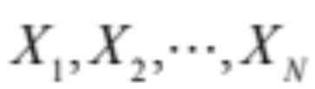
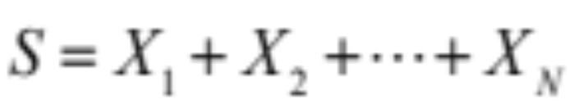
模型描述
假定单位时间内保单组合理赔的次数是一个随机变量，我们记为N， 表示按次序到来的的理赔，设S表示单位时间内的总理赔额，N表示单位时间内的理赔次数，集体风险模型可以描述为

Slide 4
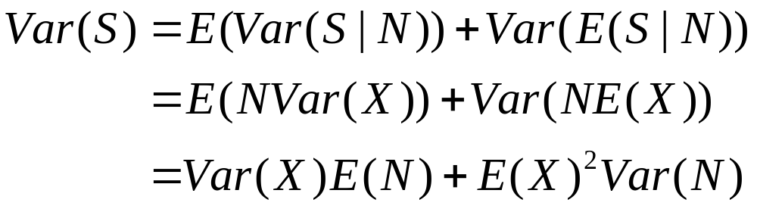
一、S的数字特征

Slide 5
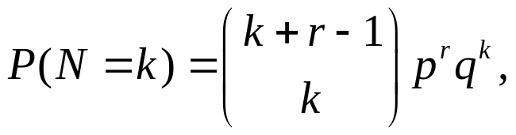
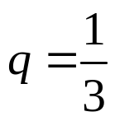
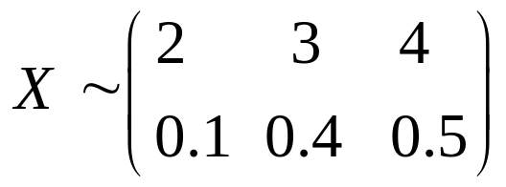
例1：设理赔次数服从负二项分布，
已知参数 ，Var(N)=24，个别理赔额的分布为
求总理赔额的均值与方差之和。

Slide 6
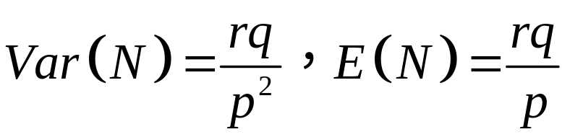
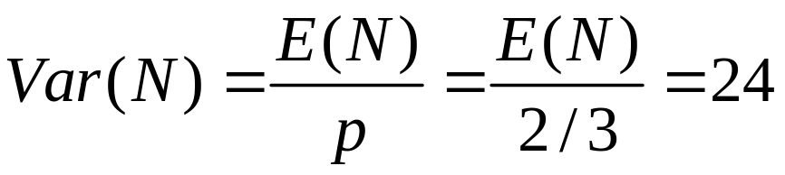
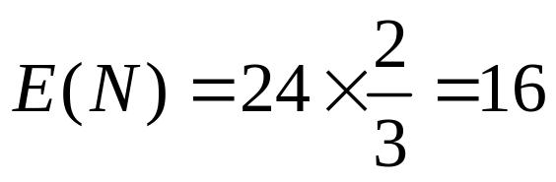
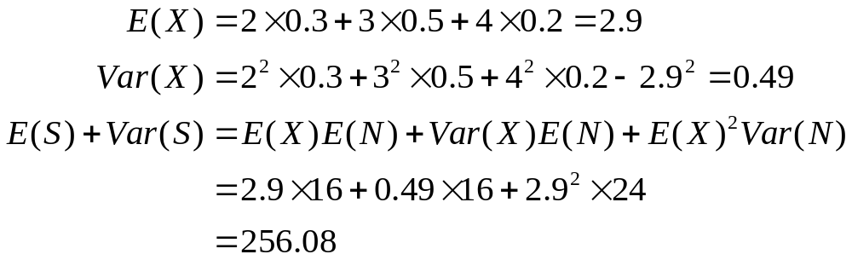
解：由负二项分布的性质，
所以

Slide 7
二、计算S的分布
方法一：直接收集S的信息，如收集一个会计年度内每月的总赔付额，然后使用第二章的建模方法去拟合S的分布。
方法二：首先分开研究个体理赔额X和理赔次数N的分布的信息，再利用复合分布公式来研究S的分布。本课主要讨论方法二，常用的方法有：

Slide 8
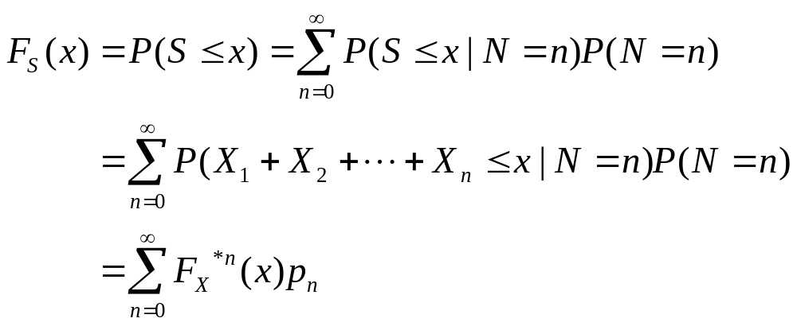
（－）卷积法
设X的分布函数为F_{X}(x)，N的分布列为{p_{n}}。可以看出，S的分布是一个复合分布。由全概率公式有

Slide 9
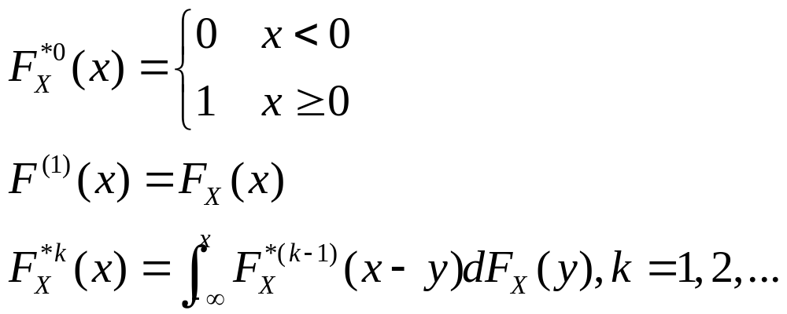
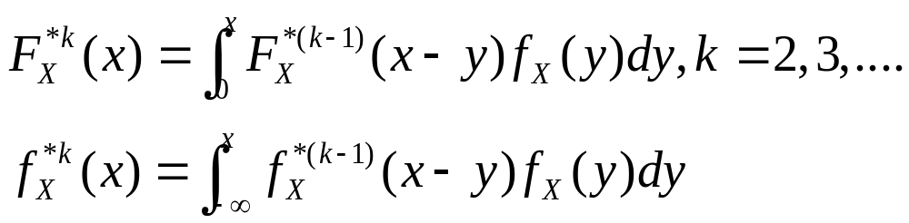
其中，
若X是非负连续随机变量，则

Slide 10
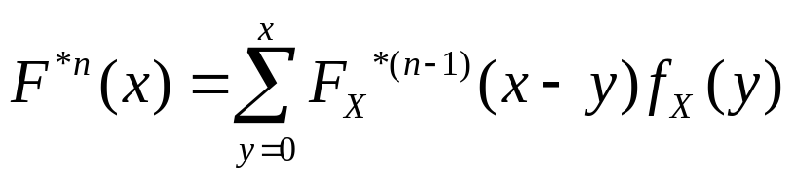
若X是非负离散型随机变量，则

Slide 11
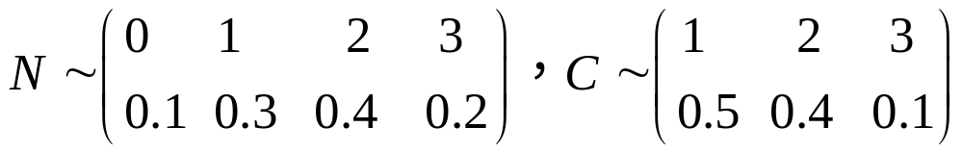
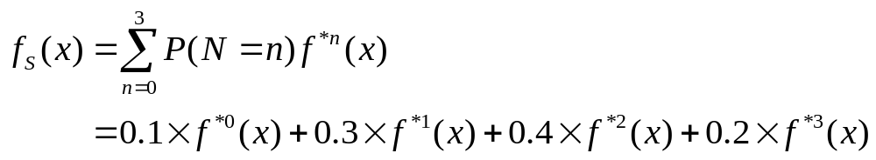
例2：假设有一组保单组合，在单位时间内可能发生的理赔次数为0，1，2和3，相应的概率为0.1,0.3,0.4 和0.2，可能产生的理赔额为1，2，3，相应的概率为0.5,0.4和0.1，试计算理赔总量的概率分布
解： 设N表示理赔次数，C表示理赔额，则
因此，由公式

Slide 12
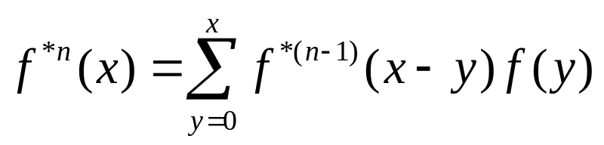
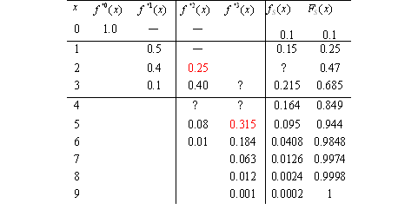
其中的取值范围是0，1，…，9。具体计算结果见下表。

Slide 13
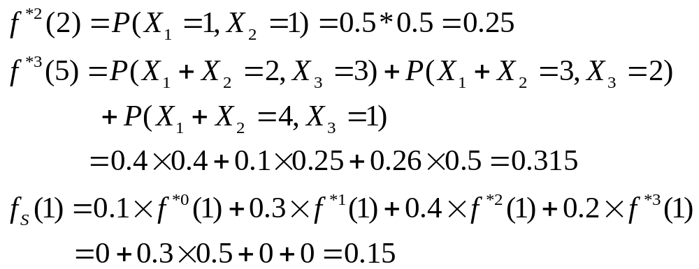
计算例子：
练习：计算表中问号所代表的值。

Slide 14
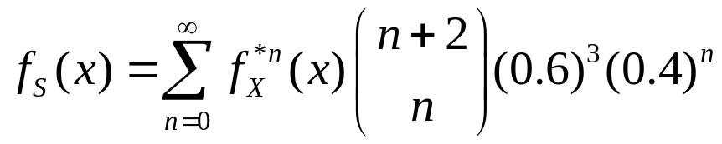
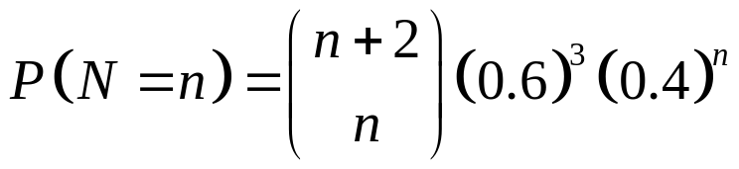
例3：已知总理赔额S的分布密度函数为
其中理赔额X的分布为
求E(S)的值。
解：由总理赔额的密度函数知
服从p＝0.6,r=3的负二项分布

Slide 15
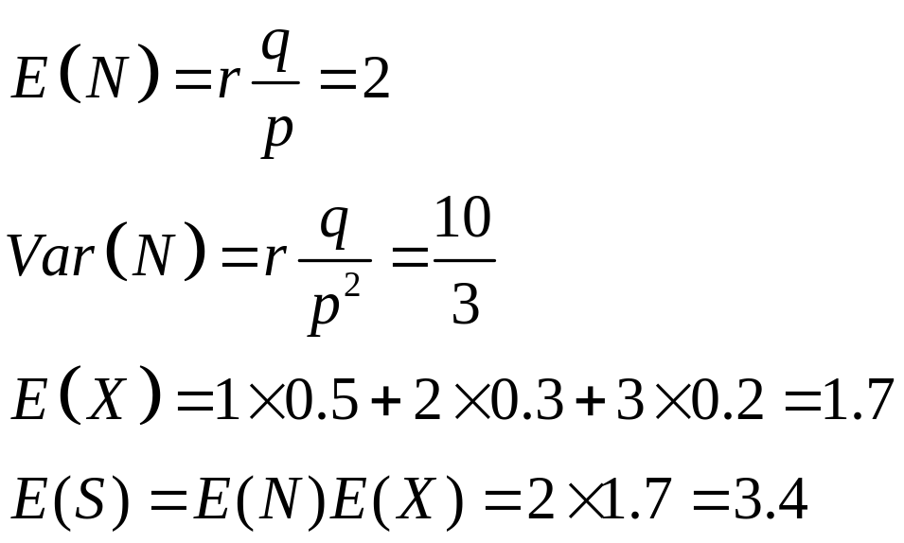

Slide 16
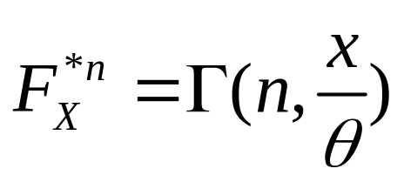
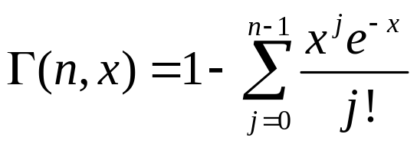
例4：设个别理赔额X分布服从指数分布，均值为θ，理赔次数N服从二项式分布，求S的分布。
解：固定n，由gamma分布的可加性知，X₁＋X₂＋…+X_{n}的分布为gamma分布。因此，X的n重卷积为
由于任何gamma函数Γ(n,x)都可以写成
因此

Slide 17
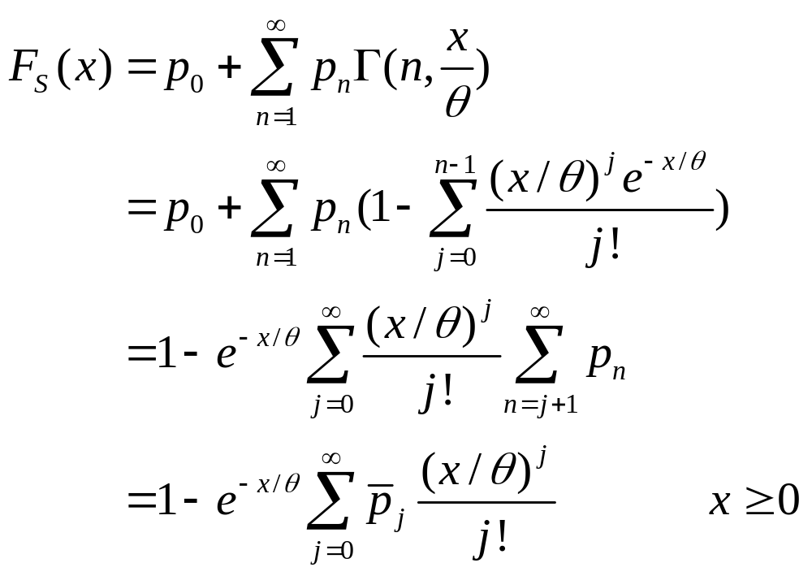
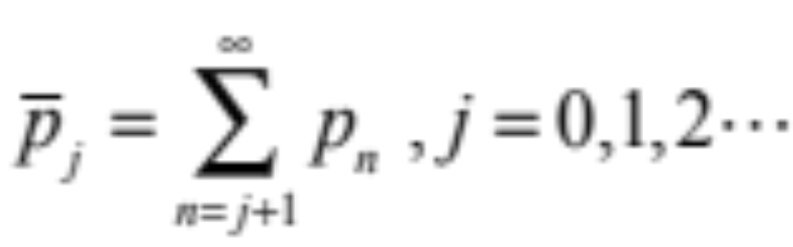
其中，

Slide 18

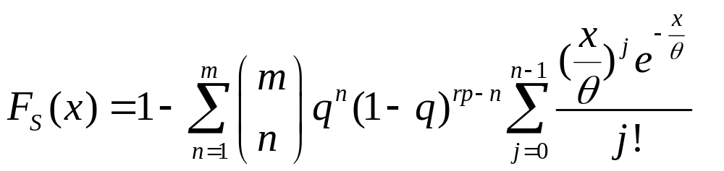
由于N服从二项分布B(m,p), 因此
从而，

Slide 19
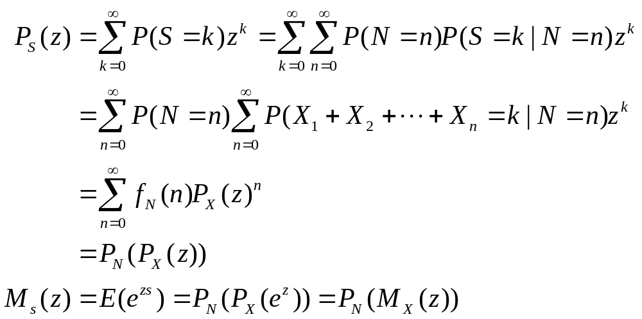
2、矩母函数法和母函数法
设P_{S}(z)表示S的母函数，M_{S}(t)表示S的矩母函数，则经简单推导可得
利用母函数或矩母函数的唯一性，找到相应的分布，这种方法适用范围较窄。

Slide 20
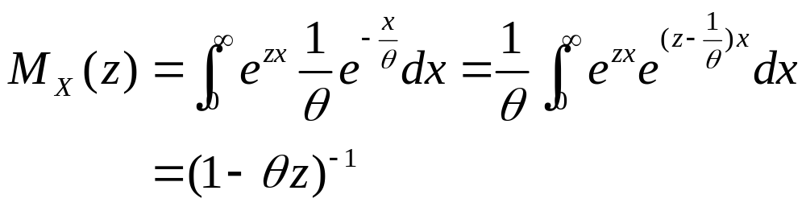
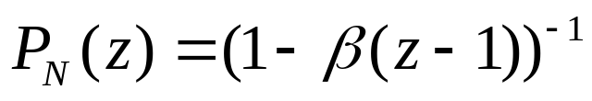
例5: 设理赔额服从指数分布，均值为θ。设理赔次数服从几何分布，参数为β。求S的分布。
解：X_{i}的矩母函数为
N的母函数为

Slide 21
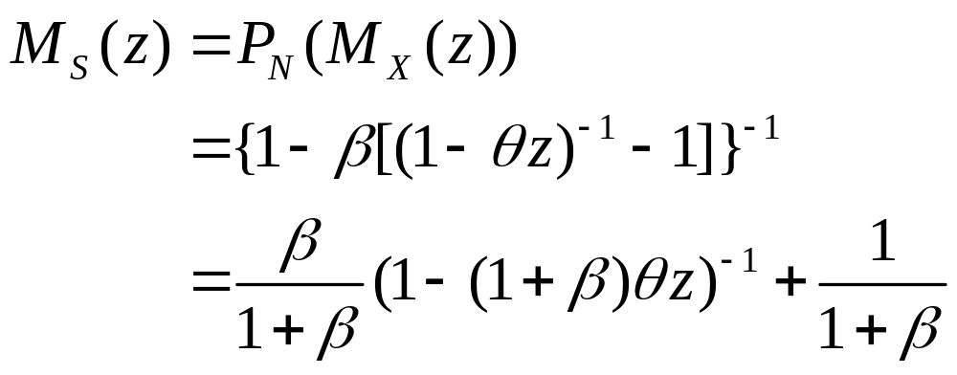
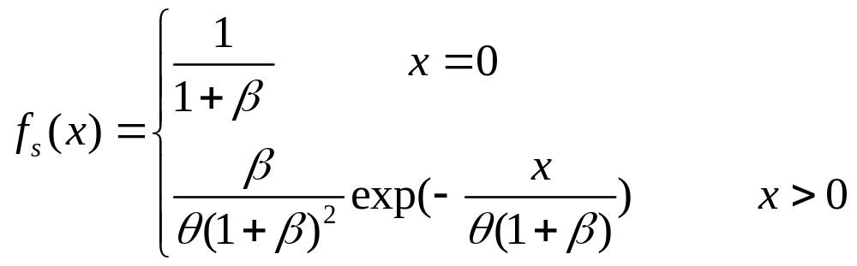
S的函数
这是一个由指数分布和贝努利（0－1）分布组成的混合分布。它的分布密度和分布函数为

Slide 22
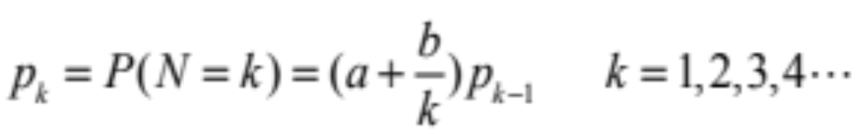
（三）递推法
设个体保单理赔额X取值0,1,2,…，这r个值表示货币单位的整数倍，表示最大的赔付额，r可以取值无穷。假设理赔次数N属于（a,b,0）分布族, 即分布列满足下面关系式

Slide 23
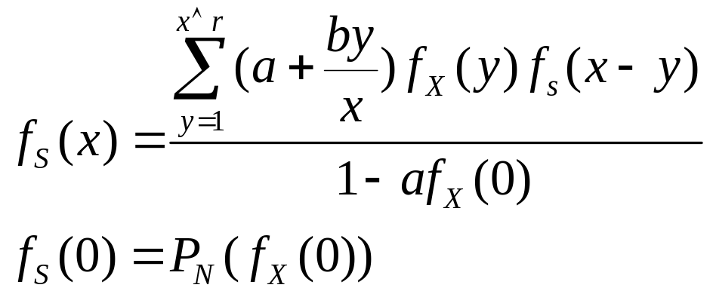
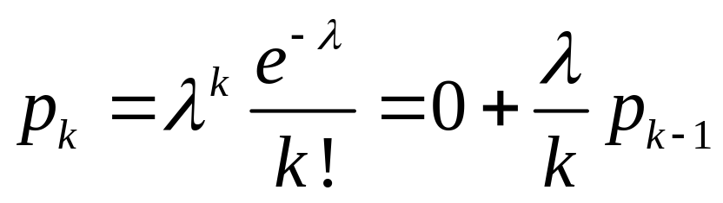
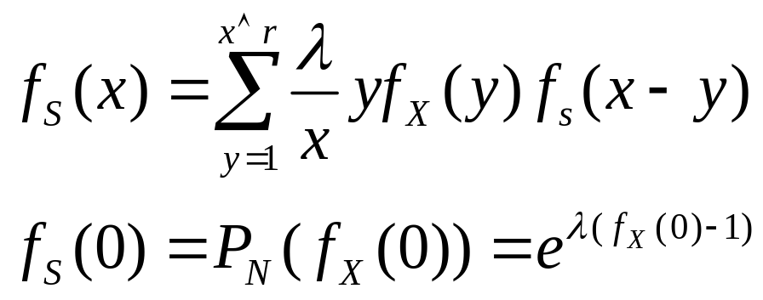
定理1 如果N的分布属于（a,b,0）分布族，理赔额X取有限个整数值0,1,2,…，则总理赔额的分布为
假设N服从泊松分布，

Slide 24
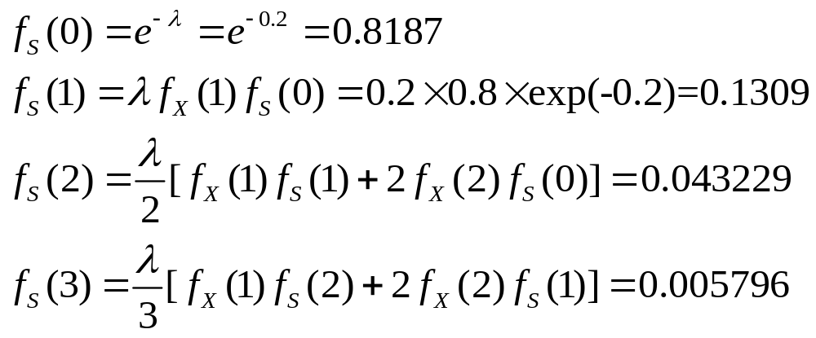
例6 设某险种的总理赔额服从复合泊松分布，平均理赔次数为0.2次，在任何一次理赔中，有80％的概率会损失5000元，有20％的概率会损失10000元。试计算保险人所面临的总理赔额的分布。
解:设X为个别理赔额，则X取值为1，2两个数，货币单位为5000元，λ＝0.2，由公式

Slide 25
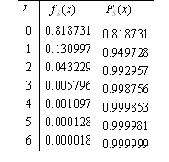
如此递推下去，结果列入下表：

Slide 26
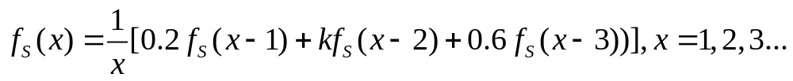
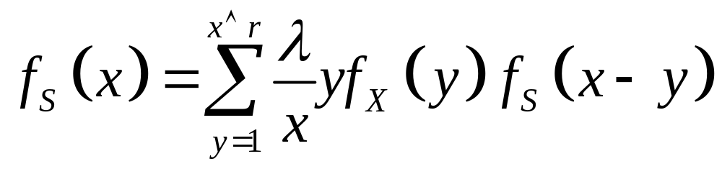
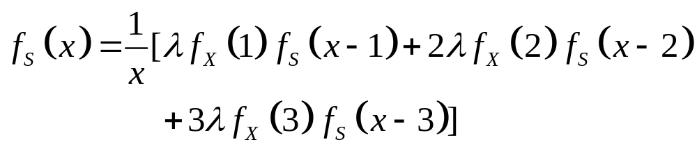
例7：设总理赔额S的分布列为
已知E(S)=1.5,求理赔额变量X的期望E(X)。
解：从S的分布知，S服从由复合泊松分布的递归公式
知X只取1、2、3，

Slide 27
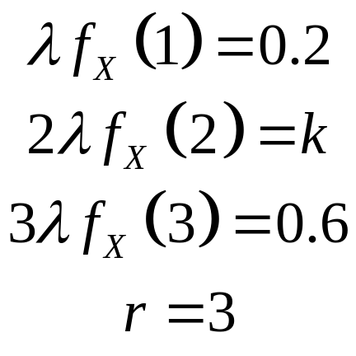
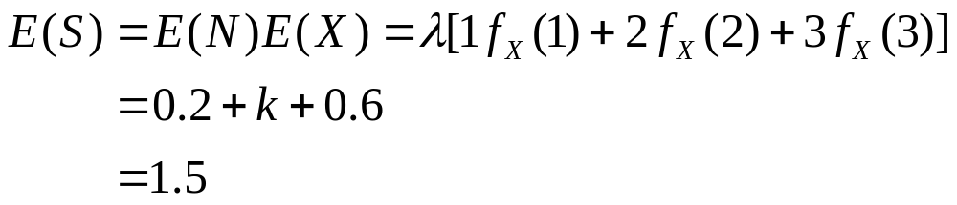
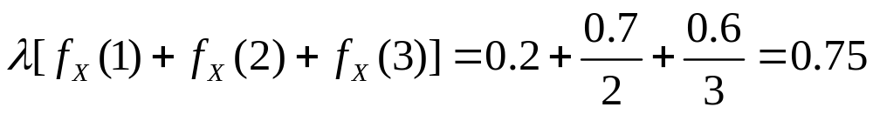
故有方程组
由于
解得k＝0.7, 代入方程组有

Slide 28
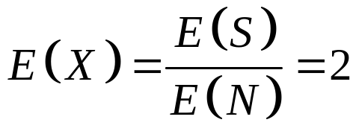
因此λ＝0.75，即E(N)=0.75。故

Slide 29
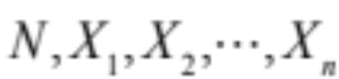
三、复合泊松分布
称随机变量服从参数为的复合泊松分布，如果满足
1．随机变量 ,是相互独立
2．若X_{i}具有相同的分布，且分布与X相同
3．N服从泊松分布，参数为λ。

Slide 30
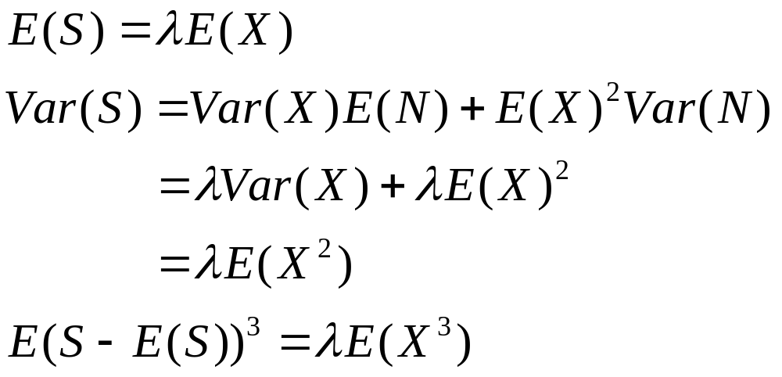
1、复合泊松分布的数字特征

Slide 31
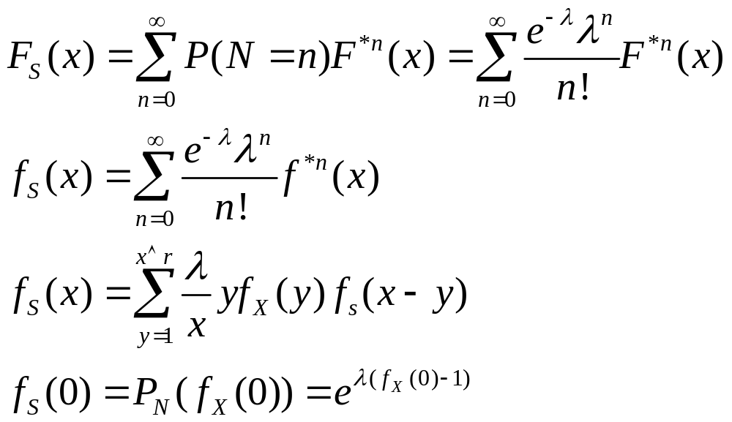
复合泊松分布的计算公式

Slide 32
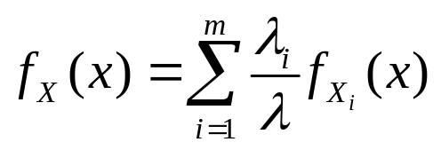
2、可加性
定理2：设S₁,S₂,…S_{n}为相互独立的随机变量，且为参数为λ_{i}，个体理赔分布为f_{Xi}(x)的复合泊松分布，i=1,…,m，则S＝S₁＋S₂＋…+S_{n}服从参数为λ=λ₁+…+λ_{ν}，且理赔额变量为
的复合分布。

Slide 33
背景：
m可看成m个保险保单组合，S则是这m个保单组合的总理赔额。
S也可以看作同一个保单组合在m个不同年度内的总理赔额

Slide 34
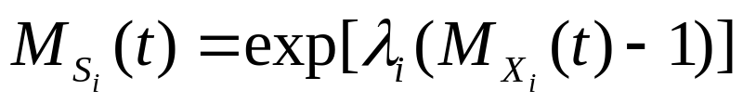

证明：设S_{i}为参数λ_{i}为的复合泊松分布，S_{i}的矩母函数为
由于S₁,…,S_{n}为相互独立的随机变量，因此的矩母函数为：

Slide 35



设
由矩母函数的定义知， M_{X}(t)为 的矩母函数，因此
所以，S是一个参数为λ=λ₁+…+λ_{ν}，且理赔额变量为f_{X}(x)的复合泊松分布。

Slide 36

例8：设S₁服从复合泊松分布，
S₂也服从复合泊松分布，
若S₁和S₂相互独立，求S＝S₁＋S₂的分布。

Slide 37

解：S服从复合泊松分布，参数λ＝25，个别理赔额变量分布为

Slide 38

3、可分解性
定理3：设总理赔额S是一个复合泊松分布，其中个体保单的理赔额X的分布为f_{X}(x)。假设X的取值可以分为m种类型：C₁,…,C_{m}，其中π_{i}=P(X∈C_{i})。设N表示理赔发生总次数，N_{i}分别表示类型C_{i}理赔发生的次数，N＝N₁＋…+N_{m} 。下面结论成立：
（1）随机变量N_{i}相互独立，服从参数为λ_{i}=λp_{i}的泊松分布。
（2）设X^{(i)}表示当第i类理赔事件发生时的理赔额，即 ，令 ，则S_{i}都是相互独立且服从参数为λ_{i}的复合泊松分布，个别理赔额为X^{(i)} 。

Slide 39



例9：设S服从复合泊松分布，
令 ,求X^{（1）}、 X^{（2）}的分布和S的分布。
解：令
则X^{（1）}、 X^{（2）}的分布为

Slide 40



设N_{i}表示第i类理赔事件发生的次数，则N_{i}是泊松分布，
因此，S₁是复合泊松分布，λ₁＝8，个体理赔分布为。
是复合泊松分布， λ₂＝2 ，个体理赔分布为。

Slide 41


例10：设某保险公司承保医疗保险，X表示一次医疗费用，N表示看病的次数，服从泊松分布，参数λ＝100，S表示该医疗保险的总费用，设X的分布密度为
试分析加入免赔额d＝50后，保险公司的总理赔额的变化。
解：首先考虑无免赔额情形。总理赔额等于总医疗费用S。由X的分布密度计算得到

Slide 42

总理赔额的期望和方差为

Slide 43




下面考虑的情形。这时将医疗费用分为两类：
设N₁表示医疗费用小于等于免赔额的次数，服从参数为
的泊松分布。
N₂表示医疗费用大于免赔额， 服从参数为
的泊松分布。
设
则总损失额S＝S₁＋S_{2，}其中

Slide 44




S₁表示医疗费小于等于免赔额的总费用，这部分费用完全由投保人承担。S₂表示医疗费大于免赔额的总费用。由于
因此
其中Y_{i}＝X－50|X>50表示第i次看病的理赔额。从上式可以看出，总费用S₂分为两部分，一部分由投保人承担，另一部分是总理赔额部分，由保险人来承担。我们记总理赔额为S₃，则 。

Slide 45


Y_{i}的分布密度为
可以得到总理赔额的期望和方差为

Slide 46

事实上，总损失S可以分解为：
其中S₄为投保人承担的医疗费用，S₃是由保险人来承担理赔额。

Slide 47
练习：某保险公司承保车险业务。已知总损失额服从复合泊松分布，每年的损失次数为30。每次损失额，无论何种车型，服从指数分布，均值为200。为减少理赔成本，保险公司拟对保单契约作如下修改：
（1）对某些车辆不再承保。预计这项修改将使损失次数减少20％。
（2）只赔偿超过100的部分损失额。
求经过这两项修改后该保险公司的总理赔额的期望。

Slide 48

4、个体风险模型的复合泊松分布近似（选讲）
假设有n张保单组成的保单组合，每张保单至多发生一次理赔，第j张保单发生概率为q_{j}，理赔额为b_{j}。设
由个体风险模型知道，S的均值、方差和母函数分别为

Slide 49


将P_{S}(z)两边取对数，并进行泰勒展开，得到
当q_{j}的值都非常小时，上式可以近似写为

Slide 50




其中
于是
(1)
因此S的分布可近似的看成参数为λ，理赔额变量为X的复合泊松分布。

Slide 51


近似分布的均值和方差为

Slide 52
例11某公司为14名员工购买了团体人身保险。保险公司的精算师选择了如下死亡表来代表该团体的死亡率。每个员工按他的工资水平（近似到1000）进行投保。具体资料如下：
员工
年龄
性别
赔付
死亡率
1
20
男
15000
0.00149
2
23
男
16000
0.00142
3
27
男
20000
0.00128
4
30
男
28000
0.00122
5
31
男
31000
0.00123
6
46
男
18000
0.00353
7
47
男
26000
0.00394
8
49
男
24000
0.00484
9
64
男
60000
0.02182
10
17
女
14000
0.0005
11
22
女
17000
0.0005
12
26
女
19000
0.00054
13
37
女
30000
0.00103
14
55
女
55000
0.00479

Slide 53



用复合泊松模型计算总赔付额的近似分布。
X的分布列为
使用递归公式 计算S的近似分布为

Slide 54


Slide 55



当每张保单的理赔额是随机变量B_{j}时，这时X_{j}＝I_{j}B_{j}，X_{j}的母函数为
相应的，S的母函数为
类似的，我们也可以用泰勒展开得到的lnP_{S}(z)精确表达式，但这种方法比较繁琐。为了简化问题，在保证均值相同的基础上，我们只简单的将(1)中z^{bj}替换为P_{Bj}(z)，于是得到S母函数的近似表达式

Slide 56




其中
X的分布为
近似分布的均值和方差为
与精确值相比较，两者的均值相同，近似分布的方差略高。

Slide 57




四、S的近似分布
1、 正态近似
定理 设个别理赔额分布函数为f(x) ，u₁=E(x), u₂=E(X²)， 。
(1)如果S 是复合泊松分布，参数为
（2）如果 S是复合负二项式分布，参数为
的分布趋于标准正态分布。
的分布趋于标准正态分布。

Slide 58





证明：

Slide 59

对于负二项分布
再用类似的方法证明Z分布在 时趋于标准正态分布。此处不再叙述。

Slide 60



2、平移gamma近似

Slide 61




下面我们用 h(x)来描述总理赔额 的分布密度。因为h(x) 有三个参数，所以只需根据S的均值、方差和三阶中心矩来定出 的形状和位置。
S复合泊松分布时，

Slide 62




当
例设 为S复合泊松分布 ， ， 当个体理赔额分布为[0,1] 上的均匀分布时，试分别用（1）正态近似 （2）平移gamma近似计算 P（S<10）。
解（1）

Slide 63




（2）

